Slide 1
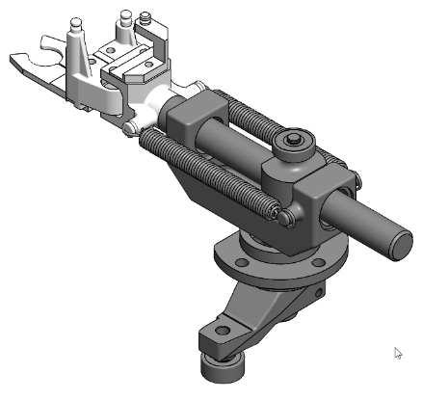
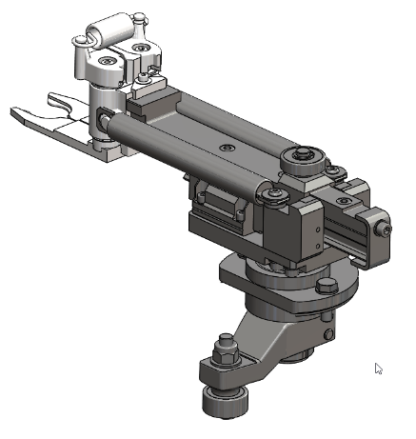
Melhorar o desempenho produtivo
Braços de transferência com guia linear
VALOR E VANTAGENS
DESCRIÇÃO
A mais recente tecnologia disponibilizada no S1
Alta precisão de posicionamento:
vibrações e curvaturas na extremidade da garra são reduzidas.
molas reposicionadas para operação dentro de sua faixa de trabalho
nenhum risco de erros de ajuste.
Fácil de manter, vida útil mais longa, mais limpo
a lubrificação do guia deve ser realizada a cada 6 anos por uma taxa de 1200 b / h / m.
redução nos custos e tempo de manutenção
ambiente da função de transferência tornado mais limpo
Um braço mais leve aumenta também a vida útil dos cames e rolos:
trilho guia de alumínio
suporte otimizado
peso total reduzido em cerca de 1,2 kg
O braço de transferência guiado por rolo substitui o braço guiado por bucha autolubrificante S1.
inclui cabeçote de troca rápida S2, garras e gabarito de configuração.
disponível também com cabeçote de troca rápida S1.
Valor: Eficiência
Equipamento: Sopradoras Séries 1 (SBO 4/4 - SBO 4/6 - SBO 6/6 - SBO 6/10 - SBO 10/10 - SBO 16 - SBO 24/26)
Catálogo código: 912

